Slide 1

Název prezentace
Prezentace předmětu:
ZÁKLADY INFORMAČNÍCH TECHNOGIÍ
Vyučující:
Ing. Josef Botlík

Slide 2

ÚVOD DO HARDWARE
Koncept počítačů
Cílem kapitoly je naučit základní znalostí studentů v oblasti konceptu a principů práce počítačů
.
Josef Botlík
Přednášející

Slide 3
ÚVOD DO HARDWARE
Koncept počítačů
  Počítač
  univerzální stroj na automatické zpracování informace, programovatelný - program určuje využití (univerzalita).
  Program - skupina příkazů, kterým rozumí počítač a které postupně provádí.
  Data - všechny zpracovávané informace. Numerické (číslicové počítače) - informace (programy a data) jako čísla ve dvojkové soustavě (1/0) - výhodné uložení a zpracování dat.
  Hardware - technické vybavení počítače.
  Software - programové vybavení počítače (umístění v operační paměti, lze měnit).
  Firmware - souhrn základních programů, bez kterých by počítač vůbec nepracoval (BIOS,...) - trvale uloženy v počítači, pro každý počítač jiný firmware.
.
  počítač

Slide 4
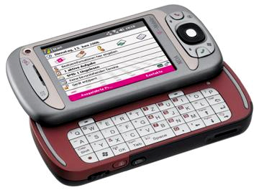
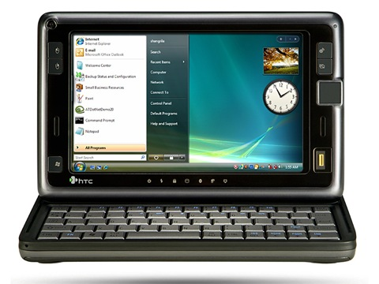

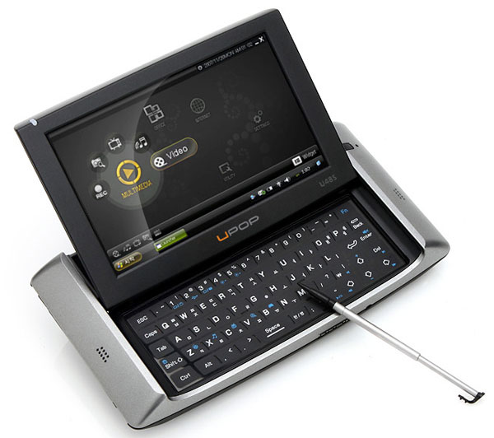
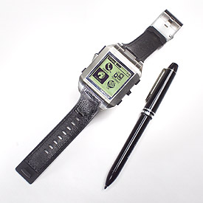
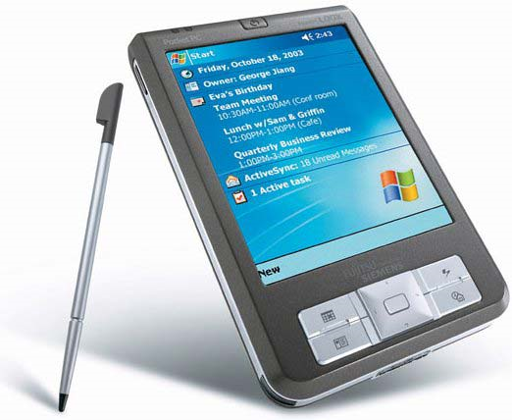
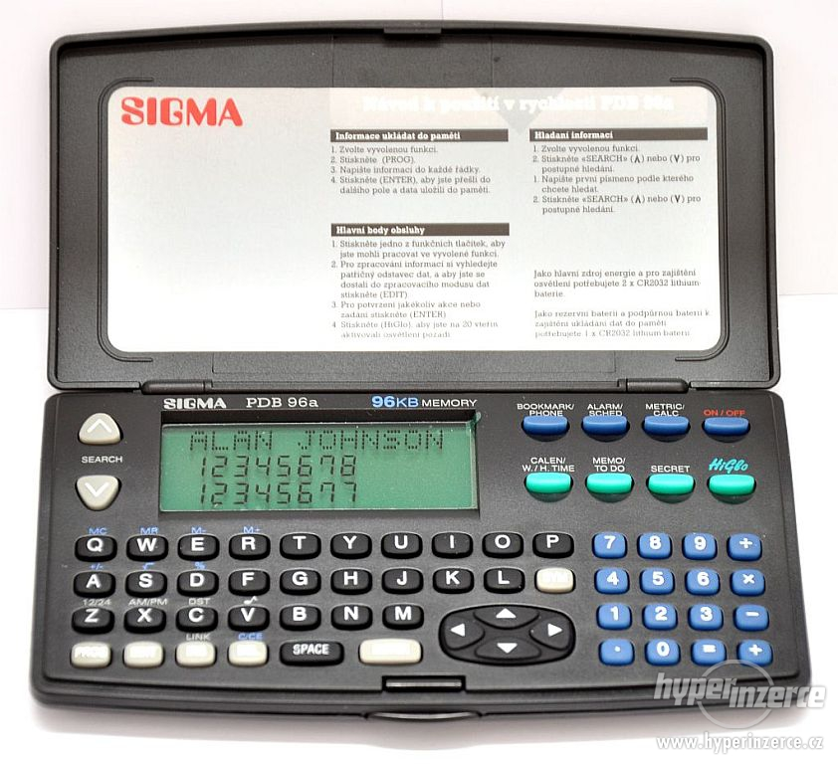
Co dělá počítač počítačem ?
Kalkulátor-databanka-organizér-PDA-MDA-mobil-tablet-miniPC-ultrabook-notebook-barbone-desktop-server-superpočítač
Hardware, software, platforma, operační systém, konektivita, internet, technologie…?

Slide 5
Číslicový počítač je zařízení, které zpracovává data.
Je to stroj, který zpracovává symboly podle předem určeného (naprogramovaného) postupu. Počítač umí provádět i velmi složité operace rychle, přesně a jistě. Je schopen také číst, zpracovávat a ukládat velké množství těchto symbolů - dat.
Kromě tohoto typu počítače ještě existuje analogový počítač, který pracuje na principu simulace elektrickými veličinami. Pro speciální účely byly vytvořeny i počítače pracující na dalších principech - například pneumatický počítač.
Každý počítač je sestaven z nějakých komponent, na které si můžete sáhnout a které něco váží (elektronické obvody, vstupní a výstupní zařízení, zařízení na ukládání dat a komunikaci apod.). To všechno bývá obvykle označováno termínem hardware.

Slide 6
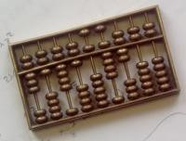
Pomůcky, které by jim usnadnily provádění nejrůznějších numerických výpočtů, si lidé vyráběli od nepaměti. Jednou z nejstarších forem byl tzv. abakus, po kterém následovaly dokonalejší pomůcky typu logaritmických pravítek, mechanických sčítaček, násobiček a jiných kalkulátorů. Stále to však byly jen pasivní pomůcky, které prováděly jednotlivé úkony na bezprostřední pokyn člověka (či přímo pod jeho řízením), ale samy si nedokázaly volit další pokračování či další akce. Ty jim opět musel předepisovat člověk, který se tak musel sám starat o to, čemu se dnes říká řízení (anglicky: control).

Slide 7
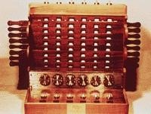
1623 - První mechanický kalkulátor (Shickard)
Profesor Wilhelm Schickard (1592-1635), vynalezl mechanickou kalkulačku. Pracovala již se systémem plovoucí řádové čárky. Byl to mechanický stroj, schopný násobit a dělit, přičemž tyto dvě operace převáděl pomocí logaritmů na sčítání a odčítání (k reprezentaci desítkových čísel přitom používal kolečka s desíti zuby).

Slide 8

1673 - První univerzální počítací stroj (Leibnitz)
Německý filosof a matematik Gottfriend Wilhelm von Leibniz (1646-1716) sestrojil v roce 1673 svůj vlastní stroj, ve kterém použil ozubené kolo, známé také jako tzv. Leibnitzovo kolo. Výsledkem byl počítací stroj, který dokázal pracovat s 5 až 12-místnými čísly, a splňoval tehdejší požadavky matematiků. V roce 1694 sestrojil tzv. krokový kalkulátor, který uměl násobit, dělit a provádět druhou odmocninu. Leibniz toho dosáhl tím, že nahradil původní jednoduché ploché ozubené kolo, které bylo srdcem mechanizmu, ozubeným válcem. Tento válec, na němž byly umístěny kovové kolíčky reprezentoval jakýsi pevný program, který se měnil s výměnou tohoto válce.

Slide 9
Koncepce diferenciálního stroje (Müeller) J.H.Müeller přichází v roce 1786 s myšlenkou tzv. " diferenciálního stroje", neboli specializo-
vaného kalkulátoru pro výpočet hodnot polynomu na základě rozdílu (diference) mezi hodnotami funkce v definovaných bodech (což je použitelné pro všechny funkce, které jsou na zvoleném intervalu aproximovatelné polynomiální funkcí). Müeller však nedokázal sehnat dost finančních svého projektu, a tak od něj nakonec ustoupil
1833 - Analytical Engine (Babbage)
Angličan Charles Babbage (1792-1871) oživil myšlenky diferenciálních stroje, a v roce 1822 začal s jeho konstrukcí. V roce 1832 dokončil fungující prototyp svého diferenciálního stroje, ale místo dalšího pokračování na něm se raději rozhodl pro "analytický stroj", který by byl schopen provádět jakékoli numerické výpočty.

Slide 10
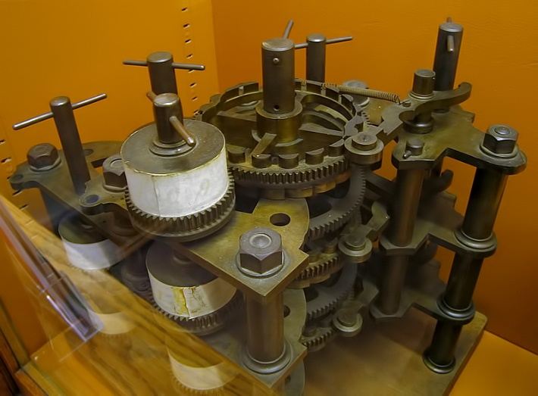
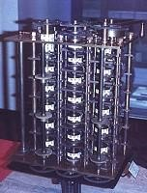
Charles Babbage
je považován za otce počítačů. Jeho prvním konceptem byl diferenční stroj, který je pravděpodobně prvním počítačem, který byl kdy vyroben. Byl vyvinut v roce 1822 a byl schopen vypočítat několik sérií čísel včetně pořízení výtisku výsledků.

Slide 11
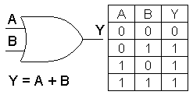
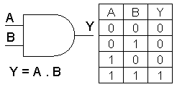

1854 - Booleova algebra (George S. Boole)
V roce 1854 anglický logik George S. Boole (1815-1864) navrhl model matematické logiky, ve kterém vystačil jen se třemi základními operátory (and, or a not), a s jejich pomocí dokázal z jednotlivých výroků sestavovat složitější formule stejným způsobem, jakým se v matematice (konkrétně v algebře) sestavují matematické vzorečky. Svou logiku pak mohl formálně vybudovat jako algebru, které se dodnes říká Booleova algebra.
Původně byla navržena pro obecný počet prvků, nejméně však jako dvouprvková.
Booleovy algebry využil William S. Jevons (1835-1882), který sestrojil mechanický stroj, provádějící logické operace právě na bázi Booleovy algebry

Slide 12
1936 - abstraktní model počítače
(Alan Turing)
V roce 1936 definuje anglický matematik Alan Mathison Turing (1912-1954) abstraktní model číslicového počítače - tzv. Turingův stroj. Tím poskytuje základní teoretický aparát pro vědeckou disciplínu - teoretickou informatiku (theoretical computer science).
Turingův stroj (TS) je teoretický model počítače popsaný matematikem Alanem Turingem. Skládá se z procesorové jednotky, tvořené konečným automatem, programu ve tvaru pravidel přechodové funkce a pravostranně nekonečné pásky pro zápis mezivýsledků. Využívá se pro modelování algoritmů v teorii vyčíslitelnosti.
Konečný automat popisuje velice jednoduchý počítač, který může být v jednom z několika stavů, mezi kterými přechází na základě symbolů, které čte ze vstupu. Množina stavů je konečná, konečný automat nemá žádnou další paměť, kromě informace o aktuálním stavu.

Slide 13
Von Neumann definoval základní principy:
Struktura je nezávislá od zpracovávaných problémů, na řešení problému se musí zvenčí zavést návod na zpracování, program a musí se uložit do paměti, bez tohoto programu není stroj schopen práce.
Programy, data, mezivýsledky a konečné výsledky se ukládají do téže paměti.
Paměť je rozdělená na stejně velké buňky, které jsou průběžně očíslované, přes číslo buňky (její adresu) se dá přečíst nebo změnit obsah buňky. (přímé adresování - v libovolném okamžiku přístupná kterákoliv buňka paměti)
Po sobě jdoucí instrukce programu se uloží do paměťových buněk jdoucích po sobě, přístup k následující instrukci se uskuteční z řídící jednotky zvýšením instrukční adresy o 1.
Instrukcemi skoku se dá odklonit zpracování instrukcí od uloženého pořadí.
Všechna data (instrukce, adresy,…) jsou binárně kódované, správné dekódování zabezpečuje řídící jednotka.
Existují základní aritmetické instrukce (sčítání, násobení, ukládání konstant,…) a logické instrukce (porovnání, not, and, or,…), instrukce přenosu (paměť - řídící jednotka - vstup/výstup), podmíněné skoky, ostatní (posunutí, přerušení, čekání,…).
Binární soustava pro reprezentaci dat, instrukcí i řídících signálů.

Slide 14
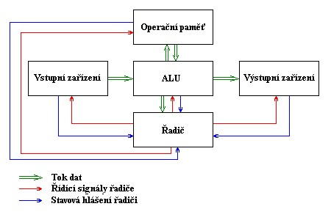

Slide 15
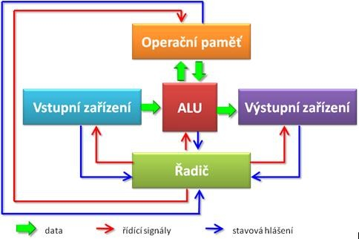
Operační paměť: slouží k uchování zpracovávaného programu, zpracovávaných dat a výsledků výpočtu
ALU - Arithmetic-logic Unit (aritmetickologická jednotka): jednotka provádějící veškeré aritmetické výpočty a logické operace. Obsahuje sčítačky, násobičky (pro aritmetické výpočty) a komparátory (pro porovnávání)
Řadič: řídící jednotka, která řídí činnost všech částí počítače. Toto řízení je prováděno pomocí řídících signálů, které jsou zasílány jednotlivým modulům. Reakce na řídící signály, stavy jednotlivých modulů jsou naopak zasílány zpět řadiči pomocí stavových hlášení
Vstupní zařízení: zařízení určená pro vstup programu a dat.
Výstupní zařízení: zařízení určená pro výstup výsledků, které program zpracoval
1. Do operační paměti se pomocí vstupních zařízení přes ALU umístí program, který bude provádět výpočet.
2. Stejným způsobem se do operační paměti umístí data, která bude program zpracovávat
3. Proběhne vlastní výpočet, jehož jednotlivé kroky provádí ALU. Tato jednotka je v průběhu výpočtu spolu s ostatními moduly řízena řadičem počítače. Mezivýsledky výpočtu jsou ukládány do operační paměti.
4. Po skončení výpočtu jsou výsledky poslány přes ALU na výstupní zařízení. Jednotlivé části jsou společně propojeny sběrnicí

Slide 16
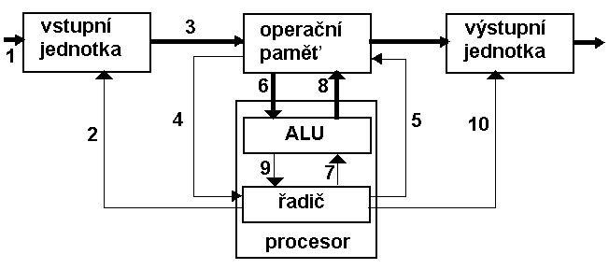
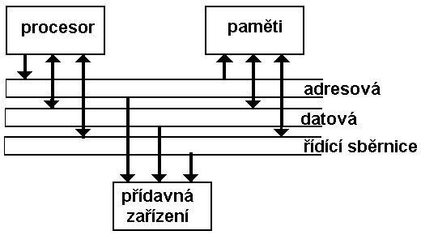
práce počítače podle tohoto principu pak probíhá následovně:
Úloha se zadá vstupní jednotce v podobě dat a programu.
Řadič iniciuje vstupní jednotku, aby úlohu přijala.
Vstupní jednotka převede podle vnitřních pravidel systému zadání do řady nul a jedniček, data a program převede do buněk operační paměti (které si lze představit jako adresovatelné přihrádky). Program je řada instrukcí popisujících postup při řešení úlohy.
Řadič převezme z operační paměti první instrukci s pokynem co má udělat.
Řadič vydá příkaz operační paměti, která data z buněk na určených adresách má vydat aritmetické jednotce.
Paměť předá data z uvedených adres do registru aritmetické jednotky.
Řadič přikáže aritmetické jednotce, aby provedla s daty, která naběhla do registru, operaci podle instrukce č.1 (např. aby sečetla, logicky porovnala a pod.).
Výsledek výpočtu, či logického porovnání se uloží do operační paměti.
Řadič je informován o uložení předchozí operace, což je podmínkou k zahájení následující operace, ke které si krokem 4 vyžádá v programu následující instrukci, a tím se začne opakovat cyklus kroků 4 až 8 tak dlouho, až se dospěje k vyřešení úlohy.
Řadič zapojí výstupní jednotku, která předá výsledek úlohy. Přitom se předpokládá, že adresa, kde je výsledek úlohy v operační paměti uložen, současně přikázal krokem 5.

Slide 17
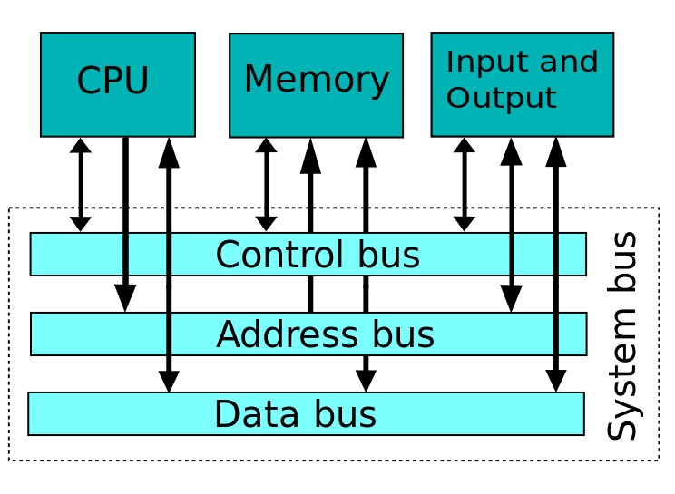
Sběrnice = silnice po které proudí data či programy mezi jednotlivými komponentami. Důležitým parametrem je šířka sběrnice tj. kolik proudů má. Její šířka vyplývá ze šířky slova, čímž je uvedeno, kolik bitů může proudit v jednom směru paralelně

Slide 18
Harvardská architektura
je počítačová architektura, která fyzicky odděluje paměť programu a dat a jejich spojovací obvody.
Název pochází z počítače Harvard Mark I, který byl postaven na této architektuře.
Tento počítač měl :
  strojové instrukce uloženy na děrované pásce (šířka 24 bitů)
  data na elektro-mechanických deskách (šířka 23 bitů).
U harvardské architektury není potřeba mít paměť stejných parametrů a vlastností pro data a pro program. Paměti můžou být naprosto odlišné, mohou mít různou délku slova, časování, technologii a způsob adresování.
V některých systémech se pro paměť programu používá typ paměti ROM (read only memory), přičemž paměť dat vyžaduje typ paměti RWM (Read-Write Memory).
Dvojí paměť umožňuje paralelní přístup k oběma pamětem, což zvyšuje rychlost zpracování. Umístění programu v paměti ROM může významně přispět k bezpečnosti systému (program nelze modifikovat).
Pro velmi rychlé zpracování velkého toku dat se čím dál více používají počítače s paralelním zpracováním, založené na Harvardské architektuře. U této architektury, díky odděleným propojovacím obvodům a separátní paměti programu a dat, může procesor zároveň číst/zapisovat z/do paměti programu a paměti dat najednou.

Slide 19
Modifikovaná Harvardská architektura
kombinuje funkce Harvardské architektury a von Neumannovy architektury.
Je sice oddělena paměť dat a paměť programu, využívají se však společná data a adresová sběrnice.
Architektura tak umožňuje snadný přenos dat mezi rozdělenými paměťmi.
Umožňuje zacházet s instrukcemi jako s daty, tj. přenést část kódu do paměti dat.
Příkladem použití této architektury je rodina jednočipových procesorů.
Použití např. :
u signálových procesorů,
mobilních telefonů
řídící jednotky automobilů, aut. praček, aut. myček nádobí, atd.
profesionální audio/video stanice

Slide 20
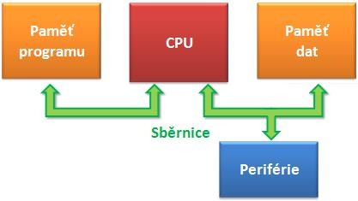
Harvardská architektura
1. rozdělen blok paměti na dva bloky - zvlášť paměť pro programy a zvlášť paměť pro data.
koncepce dovoluje používat pro paměť programu například paměti typu ROM (Read Only Memory) a umožňuje v podstatě zdvojnásobení velikosti paměti oproti von Neumanově architektuře při stejně veliké adresové směrnici

Slide 21
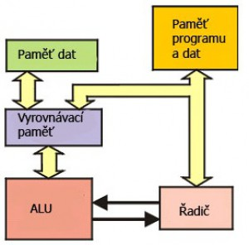
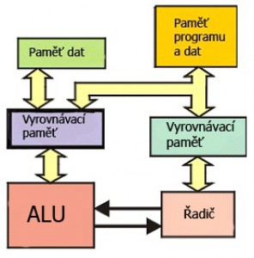
Typ 1: Na rozdíl od základní architektury umožňuje současné zapisování dat a instrukcí do programové i datové paměti
Typ 2: Používá se v případech, kdy je potřeba současně přistupovat k datům a instrukcím. Vzniká doplněním typu1 o vyrovnávací paměť před programovou paměť. Instrukci z programové paměti se načítají do vyrovnávací paměti, díku čemuž lze následně načítat operandy z datové i programové paměti současně. Toto řešení se využívá nejčastěji v systémech, kde se využívají krátké opakované smyčky bez nutnosti načítání instrukce použité ve smyčce, která je uložena ve vyrovnávací paměti.

Slide 22
Instrukční sada
čtyři základní principiální architektury:
CISC (Complex Instruction Set Computer),
RISC (Reduced Instruction Set Computer),
VLIW (Very Long Instruction Word) a
MISC (Minimum Instruction Set Computer).
CISC – Complex Instruction Set Computer
Zkratka CISC označuje procesor s velkým množstvím strojových instrukcí (řádově stovky) a relativně malým počtem registrů (jejich počet obvykle nepřesahuje 30). Procesory CISC mají různě dlouhé strojové instrukce, jejichž vykonání trvá různě dlouhou dobu. Označení CISC bylo zavedeno jako protiklad až poté, co se prosadily procesory RISC, které mají instrukční sadu naopak maximálně redukovanou.
RISC – Reduced Instruction Set Computer
Zkratka RISC označuje procesory s redukovanou instrukční sadou, jejichž návrh je zaměřen jednoduchou, vysoce optimalizovanou sadu strojových instrukcí, která využívá jen velmi malého množství nejčastěji užívaných, instrukcí. Téměř všechny instrukce potřebují stejnou dobu pro své vykonání, obvykle jen jeden cyklus pro své vykonání, na rozdíl od CISC, kde se doba vykonání instrukce liší podle vykonávané instrukce.

Slide 23
Architektura CPU
IA-32
(Intel Architecture, 32 bit) Dříve byla tato architektura označovaná, jako architektura i386, ale při přípravě nové architektury IA-64 byla přejmenovaná do současné podoby IA-32. Jedna se o 32bitovou CISC architekturu. Lze na ni pohlížet, jako na podmnožinu předchozí architektury x86, ale rozšíření, která procesor Intel 80386 do této architektury přinesl, především stránkování paměti a 32bitové registry, byla natolik významná, že procesory, které jsou s ním kompatibilní lze označit za samostatnou architekturu.

Slide 24
Architektura CPU
IA-64
(Intel Architecture, 64-bit) je 64-bitová architektura vyvinutá firmami Intel a Hewlett-Packard, která je implementovaná v procesorech Itanium a Itanium 2. Cílem IA-64 bylo vyvinout post-RISC architekturu, která by vyřešila mnohé z problémů, kterým čelily starší architektury. Nová architektura byla vystavěna na základech počítačového modelu zvaného Explicitly Parallel Instruction Computing (EPIC). EPIC byl navržen tak, aby zvýšil schopnost mikroprocesorů vykonávat paralelně více instrukcí, a to spíše pomocí softwarového kompilátoru, než pomocí komplexních logických obvodů na procesoru. S tímto přístupem se podařilo zvýšit počet vykonaných instrukcí za jeden takt procesoru a tím zvýšit i celkový výkon procesoru. Procesory architektury IA-64 implementují nejméně 128 obecných (64 bitů širokých) registrů

Slide 25
Architektura CPU
x86-64
(dříve AMD64) Je označení generace 64bitových procesorů kompatibilních s původními IBM PC (x86). Touto architekturou, která byla uvedena firmou AMD již v roce 2003, jsou momentálně vyráběny všechny současné desktopové CPU. Procesor je tedy zpětně kompatibilní s 32bitovou (IA-32) a16bitovou (x86) architekturou. Kvůli zpětné kompatibilitě je rozšíření realizováno jako další módy procesoru. Procesor je možné provozovat buď s 32bitovým jádrem operačního systému (kterým může být i systém určený pro i386) v Legacy (zděděných) módech, nebo s 64bitovým jádrem v Long módech - jádro potom běží v 64bitovém módu a aplikace v 64bitovém nebo v kompatibilním režimu. Vzhledem k zjištěným výkonovým výhodám architektury RISC oproti CISC, jsou procesory realizovány interně architekturou RISC emulující pomocí mikrokódu architekturu CISC.

Slide 26
Architektura CPU
ARM
Advanced RISC Machines
označení architektury procesorů používaných díky své nízké spotřebě elektrické energie zejména v mobilních zařízeních (mobilní telefony, tablety). Globálně je v roce 2013 ARM nejpočetněji zastoupenou architekturou mikroprocesorů
60 % mobilních zařízení na světě obsahuje ARM čip. V roce 2013 bylo vyrobeno 10 miliard ARM procesorů, v roce 2014 už 50 miliard

Slide 27
Architektura CPU
MIPS
MIPS (Microprocessor without Interlocked Pipeline Stages) je procesor bez automaticky organizované pipeline. Pipeline využívá skutečnost, že jedna instrukce nemusí vždy používat všechny prostředky procesoru. Instrukcí může tedy procesor zpracovávat více najednou. Ovšem pouze za podmínky, že u těchto instrukcí nejde o využití stejných prostředků procesoru. Splnění této podmínky však musí hlídat programátor nebo překladač, a proto jde o non-interlocked pipeline. MIPS je stejně jako ARM v kategorii RISC procesorů.
MIPS procesory se uplatnily například ve velmi rozšířených konzolách Nintendo 64, PlayStation 2, PlayStation Portable a dalších zařízeních jako jsou set-top boxy, mobilní telefony, tiskárny a podobně.

Slide 28
Rozdělení podle generací počítačů:
V literatuře se můžeme setkat s různým členěním. V podstatě jsou počítače rozděleny do čtyř generací, někde se uvádí i nultá generace, pátá generace resp. tři a půltá generace.
První rozdělení bylo na základě součástkové základny:
generace: elektronky,
generace: (samostatné) tranzistory, 3. generace: integrované obvody,
4. generace: mikroprocesory.
Postupně se zavedla nultá generace - elektromechanické prvky, zejména relé.
Později bylo členění rozšířeno o mezistupně. Dva a půltá generace - IBM 360. Tři a půltá generace - počítače s VLSI obvody.
Další rozdělení na generace vychází ze schopností řízení a ovládání procesu zpracování dat:
generace: programování ve strojovém kódu nebo v jednoduchých strojově závislých jazycích
generace: vyšší programovací jazyky (Algol 60, Fortran, Cobol)
generace: operační systémy a modernější programovací jazyky
generace: operační systémy a jazyky přizpůsobené uživatelům
generace (plánovaná): prvky umělé inteligence, ovládání v přirozeném jazyce
Ve dnešní době se počítače rozdělují do generací v závislosti na konfiguraci, rychlosti a základním stavebním prvku.

Slide 29
Kategorie počítačů podle velikosti
Toto členění je převzato z http://www.fi.muni.cz/usr/jkucera/pv109/sl3.htm, jak můžete vidět, částečně se překrývá s členěním podle konstrukce.
Historické členění:
Superpočítače
Sálové počítače (mainframe)
Minipočítače
Mikropočítače
Soudobé členění
Superpočítače
Sálové počítače (datová skladiště)
Servery (souborové, databázové, síťové - FTP, WWW aj.)
Pracovní stanice
Osobní počítače (desktop, notebook)
Kapesní počítače (palmtop, PDA, MDA)
Tablety, Mini PC, Barbone
Dále počítače řídicí, jednoúčelové, vestavěné do jiných zařízení aj.

Slide 30

Shrnutí přednášky
Cílem bylo představit základní principy fungování počítače. V první části se studenti seznámili s historiií a poznatky, které vedly ke vzniku konceptu počítacích strojů, Booleovou algebrou, Turingovým strojem von Neumannovým schématem, který definuje základní principy a strukturu počítačů.
Dále se studenti seznámili s principy fungování a koncepty procesorů podle instrukčních sad, které určuje základní rozdělení procesorů.
V další části bude představena modulární struktura počítačů PC, studenti se seznámí s generacemi a klasifikací počítačů a se základním hardwarem počítačů.

